Slide 1


LOGO
OOP编程原则
—单一职责原则
软件学院

Slide 2

单一职责原则：
Single Responsibility Principle (SRP)，
单一职责原则是最简单的面向对象设计原则，用于控制类的粒度大小

Slide 3
1. 单一职责原则的定义
单一职责原则：一个对象应该只包含单一的职责，并且该职责被完整地封装在一个类中。 (SRP): Every object should have a single responsibility, and that responsibility should be entirely encapsulated by the class.
单一职责原则：就一个类而言，应该仅有一个引起它变化的原因
(SRP): There should never be more than one reason for a class to change.

Slide 4
2. 单一职责原则分析
  一个类（大到模块，小到方法）承担的职责越多，它被复用的可能性就越小。
  当一个职责变化时，可能会影响其他职责的运作，则将这些职责进行分离，将不同的职责封装在不同的类中，即将不同的变化原因封装在不同的类中。
  若多个职责总是同时发生改变则可将它们封装在同一类中。
  单一职责原则是实现高内聚、低耦合的指导方针。
  例如单独JSP实现所有功能发展为MVC。

Slide 5
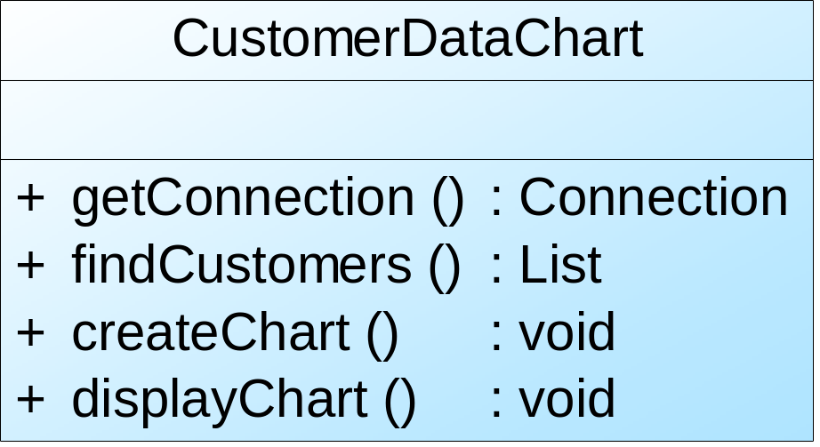
3. 单一职责原则实例1
某软件公司开发人员针对CRM（Customer Relationship Management，客户关系管理）系统中的客户信息图表统计模块提出了如图2-1所示的初始设计方案。
getConnection()方法用于连接数据库，findCustomers()用于查询所有客户信息，createChart()用于创建图表， displayChart()用于显示图表。
图2-1 初始设计方案结构图

Slide 6
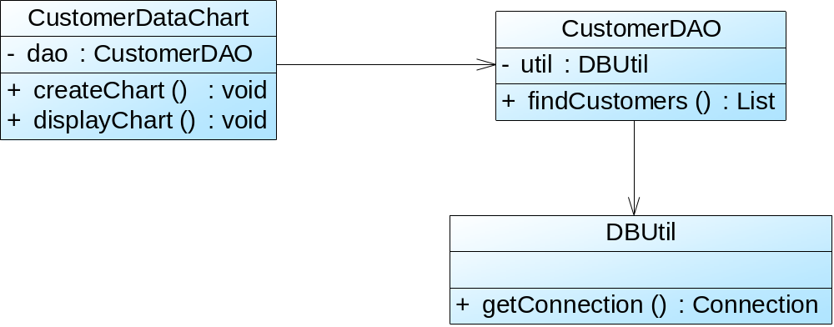
3. 单一职责原则实例1
原设计中的难以复用，不符合单一职责原则。进行拆分。
DBUtil
CustomerDAO
CustomerDataChart
图2-2 重构后的结构图

Slide 7
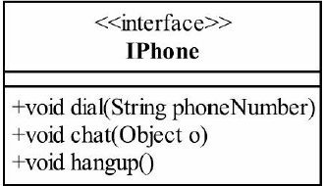
3. 单一职责原则实例2
设计个电话类图，电话通话有3个过程发生，拨号，通话（数据交换），挂断。
Public interface Iphone{
public void dial(String phoneNumber);
public void chat(Object o);
public void hangup();
}

Slide 8
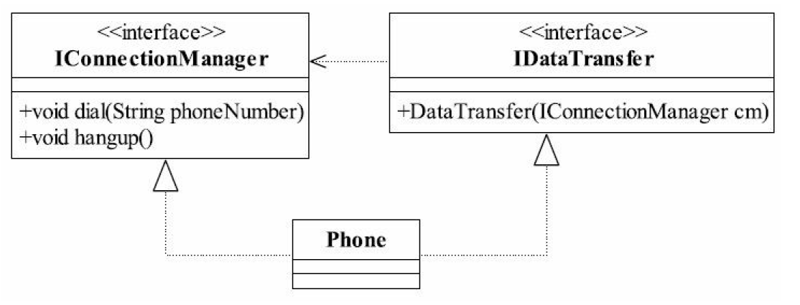
3. 单一职责原则实例2
Dial和hangup实现通信协议管理。
Chat实现的是数据交换。
接口拆分！！

Slide 9
4. 单一职责原则好处
类的复杂性降低，实现什么职责都有清晰明确的定义；
可读性提高；
可维护性提高；变更引起的风险降低；
单一职责适用于接口设计、类的设计、方法的设计。

Slide 10

5. 思考-越单纯越快乐？
实际项目中，受限于项目工期、成本、人员技术、垄断协议等，有的时候确实很难实现。
对于接口设计时一定做到单一；对于
实现类就需要多方面考虑。生搬硬套单
一职责会引起类的剧增，为维护带来一
些不便，过分细分类也会增加系统复杂性。
接口一定做到单一职责，类的设计尽量做到只有一个原因引起变化。

Slide 11

一句话点评：
高内聚低耦合的绝佳体现，不要乱拉关系，独善其身也挺好。

